Slide 1
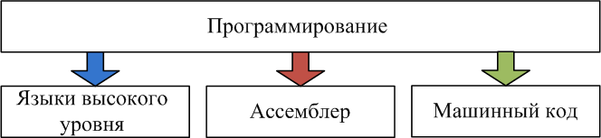
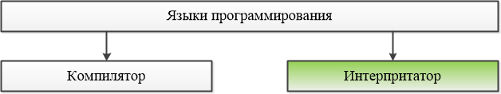
Языки программирования

Slide 2
Язык программирования питон
Почему Питон?
1. Бесплатная среда программирования;
2. Крупные производители сетевого оборудования, такие как Cisco, Juniper, Huawei, внедряют поддержку Python на своем оборудовании.

Slide 3

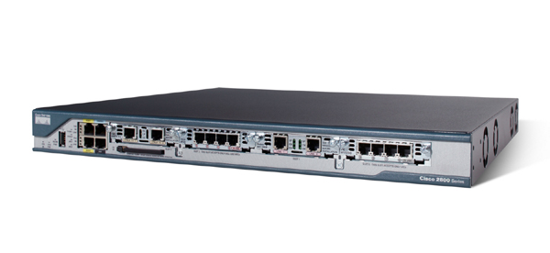
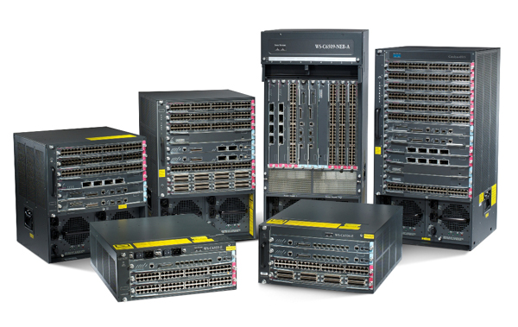

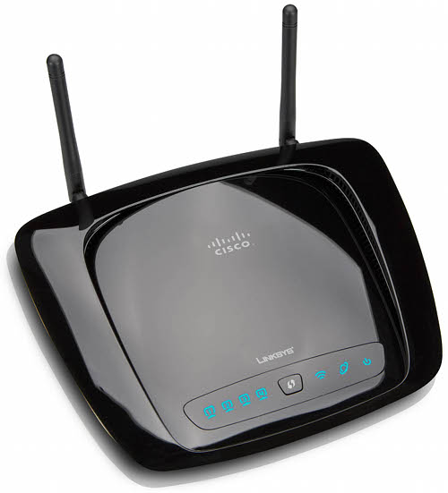
Сетевая Академия Cisco
✓
На кафедре в 1999 году была открыта первая Региональная Сетевая Академия Cisco на Северо-Западе России.
Программы Сетевой Академии Cisco интегрированы в учебный процесс бакалавров по направлениям:
  10.03.01 «Информационная безопасность»,
  43.03.01 «Сервис», профиль Сервис систем безопаности
  11.03.01 «Инфокоммуникационные технологии и системы связи» профиль Защищенные системы и сети связи
✓
✓
Занятия в Академии Cisco в полном объеме можно проходить и в рамках дополнительной образовательной программы кафедры
После завершения обучения студенты имеют возможность сдавать сертификационные экзамены CCNA, CCNA Security, CCNA Cyber Ops, CCNP, сертификаты о которых принимаются по всему миру.
✓

Slide 4
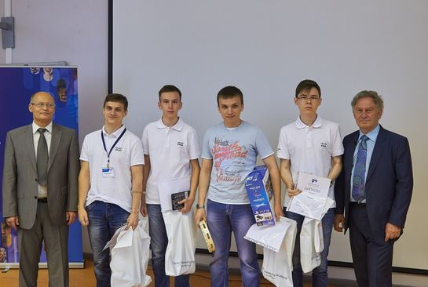
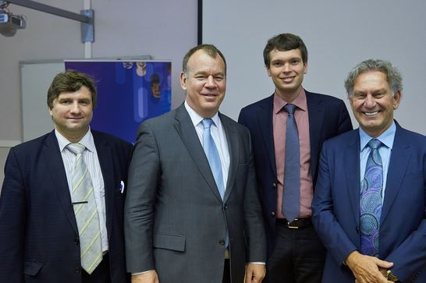
Всероссийская олимпиада Cisco «Сетевые технологии»
✓
17-18 июня на базе академии Cisco кафедры Защищенных систем связи (ЗСС) СПбГУТ прошел финал Всероссийской олимпиады среди студентов средних и высших образовательных учреждений.
✓
В конкурсе приняло участие 30 человек с самых разных регионов РФ. В частности, от вузов связи были представлены по одному участнику из СибГУТИ и МТУСИ, а также три участника от СПбГУТ.
На церемонии награждения присутствовали вице-президент компании Cisco в России и других странах СНГ Джонатан Спарроу (JonathanSparrow), исполнительный вице-президент компании Cisco по стратегии и развитию бизнеса индустриальных решений, главный директор по вопросам глобализации Вим Элфринк (WimElfrink), ректор СПбГУТ профессор Сергей Викторович Бачевский
✓

Slide 5




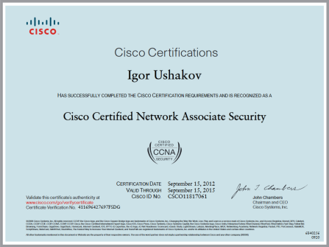
Курсы Сетевой Академии Cisco
Cisco Certified Network Associate (CCNA) – фундаментальные навыки в области маршрутизации и коммутации с использованием реального оборудования компании Cisco
✓
Cisco Certified Network Professional (CCNP) – профессиональная сертификация для специалистов в области компьютерных сетей. Возможность администрировать сеть большой компании (более 500 маршрутизаторов).
✓
Cisco Certified Network Associate Security (CCNA Security) – сертифицированный специалист Cisco в области сетевой безопасности.
✓
Cisco Certified Network Associate Cyber Ops (CCNA Cyber Ops) – сертифицированный специалист Cisco по системам управления информацией и событиями безопасности.
✓
✓
Курсы по администрированию Linux.
Курсы по программированию на Python: Programming Essentials in Python.
✓
✓
Курсы по программированию на C++.

Slide 6
Структура курса Programming Essentials in Python
Раздел | Содержание
introduction | introduction to compiling and software development
Basics I | simple programs; print(); literals; operators – data manipulation tools; data-shaped boxes; output vs input; strings and numbers.
Basics II | making decisions in Python; relational operators; conditions and conditional execution; the elif clause; Python's loops; logic and bit operations; lists – collections of data; sorting simple lists – the bubble sort algorithm; lists in advanced applications.
Basic III | writing functions; arguments; returning a result from a function; functions and scopes; practising with designing and writing functions; tuples and dictionaries.
Intermediate I | using modules; working with math, random and platform modules; errors and exceptions; characters and strings vs. Computers; writing four simple programs.
Intermediate II | basic concepts of object programming; objects; the stack – a procedural approach; properties; methods; inheritance; detailed anatomy of an exception; generators and closures; processing files; working with real files.
12

Slide 7
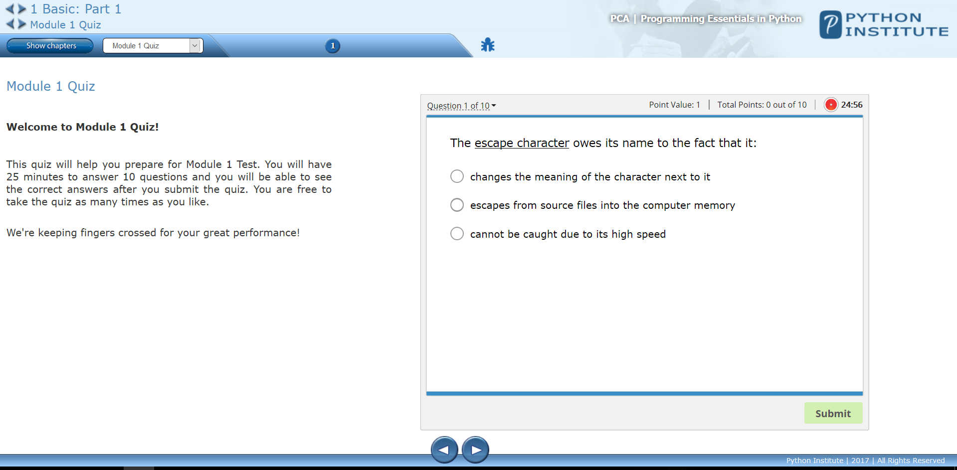

Пример выполнения теста

Slide 8
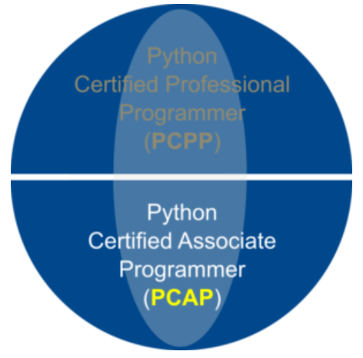
Сертификация по курсу Programming Essentials in Python
✓
Возможна сертификация PCAP | Python Certified Associate Programmer - http://pythoninstitute.org/pcap-certification-associate/
✓
Скидка 51% на сдачу сертифицированного экзамена в центре Pearson VUE. Доступно с февраля 2018 года
✓
Доступно с февраля 2018 года

Slide 9
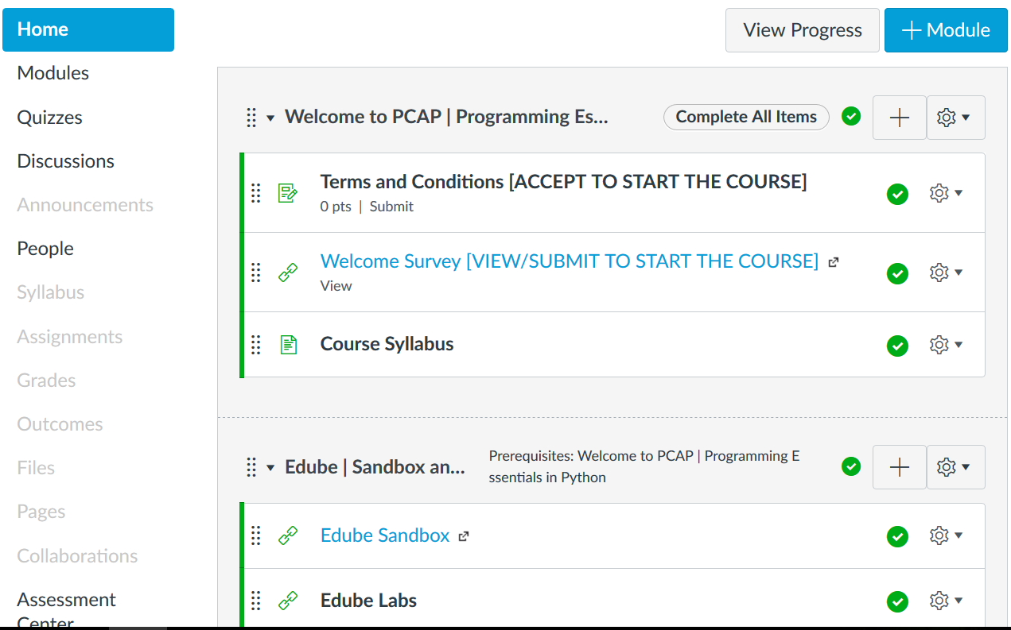
Как открыть класс Programming Essentials in Python
Пройти регистрацию на сайте: www.netacad.com (предоставив свой e-mail).
✓
✓
Открыть соответствующий класс:

Slide 10
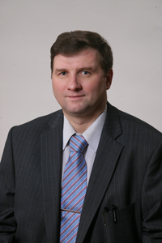
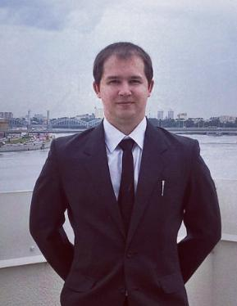
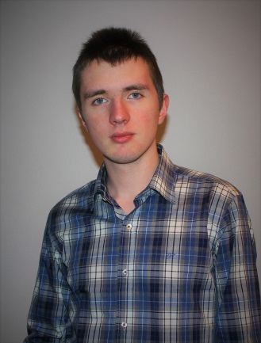
Содержание курса
Лекции
Лабораторные работы
Курсовая работа/проект – программа вывода графиков с интерпретатором математического выражения

Slide 11
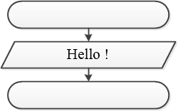
Первая программа
print (”Нello")
print(“результат= “,4+3)

Slide 12
Синтаксис языка
Конец инструкции – конец строки;
Вложенные инструкции объединяются в блоки по величине отступа;
Вложенные инструкции записываются через симовол «:»;
Python поддерживает оба стиля программирования – процедурный и
объектно-ориентированный.

Slide 13
Простые типы данных
Целые числа
Вещественные числа
Комплексные числа
Строки
Переменная – поименованная ячейка памяти, имя переменой начинается с латинской буквы или символа подчеркивания.

Slide 14
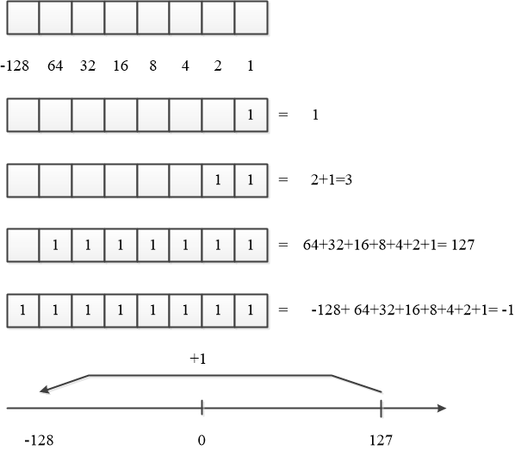
Целые числа

Slide 15

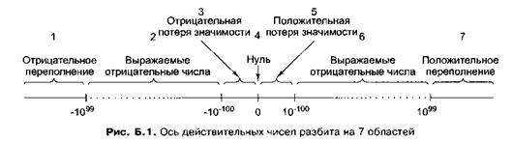

Вещественные числа
a=0.1
b=a+a+…+a
print(“rez=“,b)
If b==1:
print(“=“)

Slide 16
Строки
S1=“Привет”
S2=‘Тест’

Slide 17
Вывод на экран
a=10
b=7.5
s=“test”
print(“Результат”,a,a+b,s)

Slide 18
Преобразование типов
 |  | куда
 |  | int | float | str
откуда | Int |  | float(56) | str(56)
 | float | Int(45.7) |  | str(4.3)
 | str | Int(“89”) | float(“23.7”)

Slide 19
Операция присвоения
Переменная=число или выражение
A=10+3*5
S=‘test’+” привет”*2
Возведение в степень
b=a*a; b=a**2
Import math
b=math.pow(a,2)

Slide 20
Ввод с клавиатуры
a=float(input("введите а:"))
b=float(input("введите b:"))
c=float(input("введите c:"))
print(a,'*x^2+',b,'+',c)

Slide 21
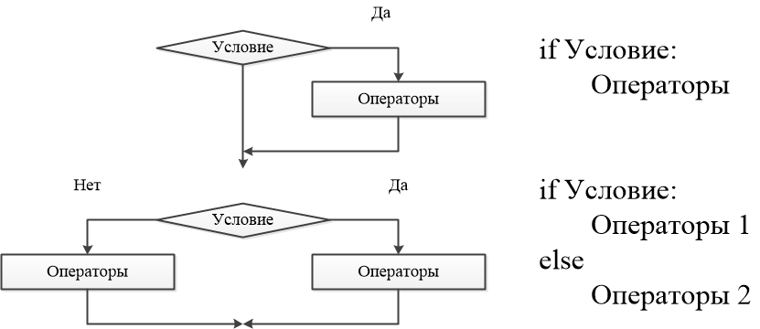
Условный опрератор

Slide 22
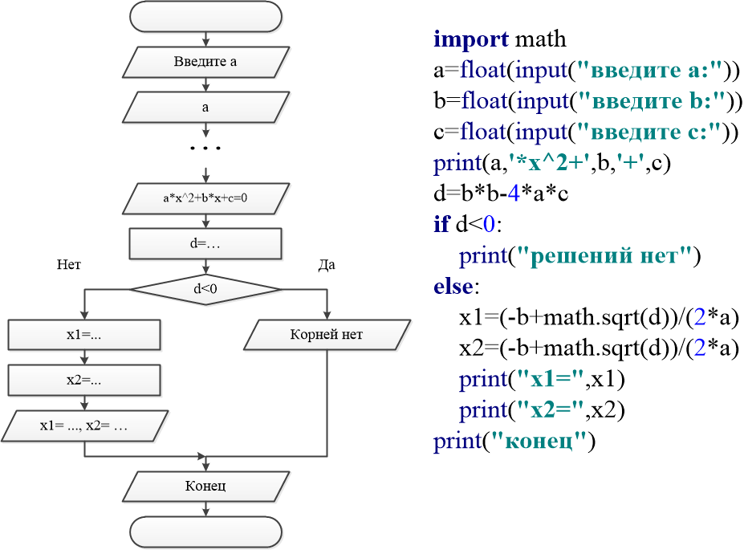
Программа вычисления корней квадратного уравнения

Slide 23
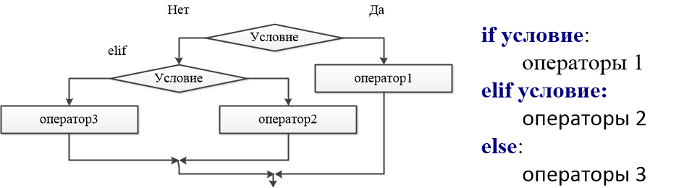
Множественный if

Slide 24
Задача на лабораторные работы
Ознакомится с разделами, выполнить задания и тесты в курсе «Programming Essentials in Python» в сетевой академии (разделы introduction, Basics I);
Написать программу вычисления корней квадратного уравнения;
Написать программу вычисления корней уравнения в общем виде (с учетом случая а=0 и выводом соответствующего уравнения, а также обработки ситуации совпадающих корней).
Следующая лекция и лабораторные работы: логические выражения, программа попадания точки в области, радел Basics I в сетевой академии.

